Slide 1
Structura bazelor de date orientate obiect
Baze de date orientate obiect
Donea Alexandru Cristian
Leah David Daniel
Onița Daniela Marcela

Slide 2
Ce este o bază de date?
O bază de date este o colecţie structurată de informaţii legate de un anumit subiect sau scop.
Baza de date relaţională reprezintă o colecţie de date organizată sub forma unor tabele, în care coloanele poartă numele de câmpuri, linii se numesc înregistrări, capetele de tabel fiind echivalentul structurii bazei de date. Între câmpurile unui tabel există legături de interdependenţă numite relaţii.

Slide 3
Ce reprezintă BDOO?
O bază de date orientată pe obiecte poate fi definită ca fiind rezultatul aplicării tehnologiei orientate pe obiecte în domeniul stocării și regăsirii informațiilor. Ea oferă posibilitatea de a reprezenta structuri de date foarte complexe cu ajutorul obiectelor.
Bazele de date orientate pe obiecte permit crearea de obiecte complexe din componente mai simple, fiecare avand propriile atribute si propriul comportament.

Slide 4
Ce a condus la apariția BDOO?
Dezvoltarea tehnologiei sistemelor de calcul in ultimii ani a condus la patrunderea BDOO in tot mai multe domenii de activitate, avand de rezolvat probleme din cele mai diverse si mai complexe. Pentru aceasta, structurile clasice de date bazate pe text si valori numerice fie se dovedesc insuficiente, fie complexitatea lor depaseste posibilitatile de prelucrare oferite de tehnologiile clasice.
Astfel, limitele sistemelor relaţionale, în special cele referitoare la volume mari de date şi complexitatea ridicată a datelor, au determinat evoluţia spre sistemele orientate obiect.

Slide 5
Domenii de aplicabilitate
Domeniile care se preteaza in mod deosebit la o tratare orientata pe obiecte sunt:
proiectare (CAD), fabricare (CAM) si inginerie (CAE) asistate de calculator;
simulare si modelare;
sisteme informationale spatiale (GIS);
administrarea documentelor si automatizarea muncii de birou;
multimedia;
ingineria cunoașterii: baze de cunoștinte, sisteme expert;
controlul proceselor în timp real, pe baza de evenimente.

Slide 6
Caracteristici
Sunt tratate în mod unitar (ca obiecte): datele, programele, comunicaţia, de unde rezultă independenţa totală între ele.
Comunicaţia şi distribuirea sunt asigurate atât între date, cât şi între programe.
Structura de date este simplificată foarte mult, deci rezultă uşurinţa în utilizare şi portabilitatea ridicată a sistemelor.
Lucrul cu obiecte ne apropie firesc de lumea reală, în care se gasesc obiecte, care au proprietăţi.
Pot fi abordate foarte multe domenii din lumea reală.
Se asigură: accesul neprocedural, comunicaţia, portabilitatea, deschiderea aplicaţiilor cu baze de date.

Slide 7
Obiective
Puterea de modelare superioara a datelor.
Posibilitati de deductie superioara (ierarhie de clase, mostenire);
Ameliorarea interfetei cu utilizatorul;
Luarea in considerare a aspectelor dinamice, integrarea descrierii structurale si comportamentale a obiectelor.

Slide 8
Paralelă noțiuni sistem orientat – sistem relațional
Sistem orientat | Ierarhia de clase | Clasă de oriecte | Obiect | Variabilă de instanță | Identificator
Sistem neorientat | Schema BD | Tabelă | Tuplu | Atribut | Cheie

Slide 9
Concepte de bază
Obiect
Clasa
Încapsulare
Moștenire
Polimorfism
Asociere

Slide 10
Concepte de bază
Obiect
Clasa
Încapsulare
Moștenire
Polimorfism
Asociere

Slide 11
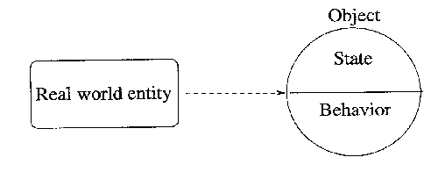
Obiectivul
Conceptual, un obiect reprezinta o unitate identificabila si cu continut propriu, care se deosebeste de ceea ce o inconjoara.
Obiectele sunt abstractizari ale entitatilor lumii reale si se caracterizeaza prin stare si comportament.
Starea unui obiect este exprimata prin valorile atributelor sale. Colectia de atribute aleasa pentru un obiect trebuie sa fie suficienta pentru a descrie entitatea, adica trebuie sa includa acele atribute pe care le cunosc utilizatorii.
Comportamentul unui obiect reprezinta un set de metode sau operatii care actioneaza asupra atributelor sale.

Slide 12
Concepte de bază
Obiect
Clasa
Încapsulare
Moștenire
Polimorfism
Asociere

Slide 13
Clasa
O clasă are o descriere ce consta dintr-un set de structuri de date comune, cunoscute ca variabile de instanta, un protocol comun ce consta dintr-un set de mesaje, la care instantele clasei vor raspunde si un set de metode pentru implementarea de operatii comune.
O clasă este un tip abstract de date care defineste atat structura obiectelor din clasa respectiva, cat si multimea metodelor existente pentru aceste obiecte. Ca urmare, obiectele din aceeasi clasa au aceleasi atribute si aceleasi metode si raspund la aceleasi mesaje.

Slide 14
Concepte de bază
Obiect
Clasa
Încapsulare
Moștenire
Polimorfism
Asociere

Slide 15
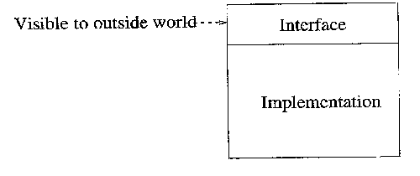
Încapsularea
Structura obiectului şi modul de acţiune al metodelor sale nu pot fi accesate şi actualizate direct de către un agent extern, dar pot fi modificate indirect prin intermediul mesajelor. Această caracteristică ascunsă a stării obiectului se numește încapsulare. Un obiect este astfel divizat în două parţi: o parte de interfaţă reprezentată de mesaje şi o parte ascunsă, de implementare, reprezentată de starea interna şi de metodele obiectului.
Încapsularea ascunde utilizatorului complexitatea unui obiect, oferindu-i în schimb o imagine funcţională simplificată a acestuia, care îi permite să modeleze şi să rezolve mai ușor problemele complexe.

Slide 16
Concepte de bază
Obiect
Clasa
Încapsulare
Moștenire
Polimorfism
Asociere

Slide 17
Moștenirea
Într-o bază de date orientate pe obiecte, clasele sunt aranjate într-o ierarhie în care fiecare clasă moşteneşte toate atributele şi metodele superclasei din care face parte. Moştenirea este un concept puternic, care conduce la posibilitatea de reutilizare a codului.
Prin moştenire, o clasă preia toate atributele si metodele clasei din care deriva adăugând la ele atributele şi metodele proprii. Este de asemenea posibil ca o clasa să aibă mai mult decât o superclasă. Acest lucru este cunoscut ca moştenire multiplă.

Slide 18
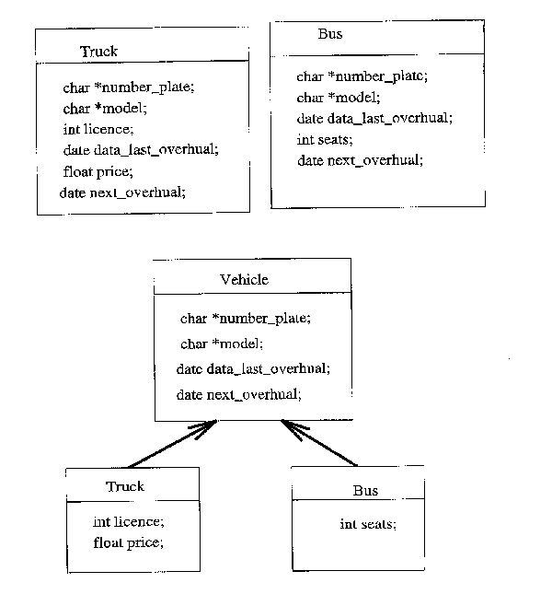
Moștenirea

Slide 19
Concepte de bază
Obiect
Clasa
Încapsulare
Moștenire
Polimorfism
Asociere

Slide 20
Polimorfism
Polimorfismul se referă la faptul că, la primirea unui mesaj, stabilirea metodei care se aplică se face în mod dinamic, în funcţie de clasa obiectului în cauză. Astfel, instante ale unor clase diferite pot fi adresate uniform (primesc aceleaşi mesaje), dar manifestă comportamente diferite. Acest fapt asigură manipularea simplă şi coerentă a seturilor eterogene de obiecte.
Un alt tip de comportament polimorfic este asociat cu moştenirea. Răspunsul unui obiect la un mesaj poate fi determinat de metodele moştenite de la superclasa. Moştenirea multiplă permite definirea unor forme complexe de comportament polimorfic care pot antrena uneori combinarea metodelor de la două sau mai multe superclase.

Slide 21
Concepte de bază
Obiect
Clasa
Încapsulare
Moștenire
Polimorfism
Asociere

Slide 22
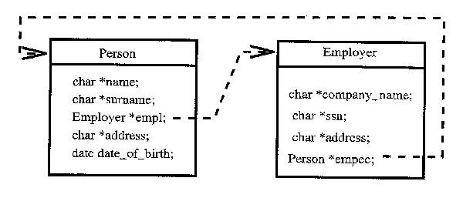
Asocierea
Într-o aplicație BDOO, asocierea este o legătură între entități și este reprezentață prin intermediul unor trimiteri între obiecte denumite altfel:
O reprezentare a unei asocieri binare
O reprezentare a unei asocieri tenare de referință inversă

Slide 23
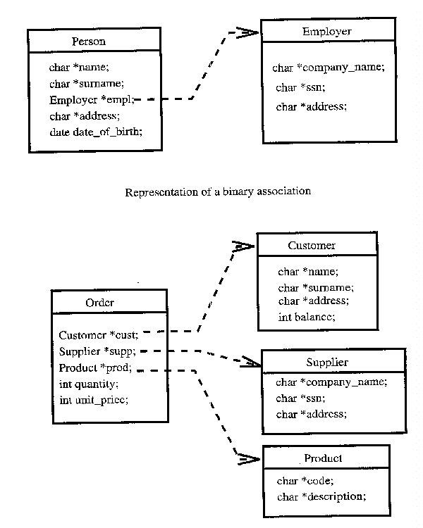
Asocierea

Slide 24
Schema
Se poate modifica dinamic, în funcție de cerințele aplicației
Modificările trebuie:
Specificate
Implementate
Modificarile schemei sunt formate din două tipuri:
Modificări ale clasei (definiția, atributele, metodele)
Modificări ale ierarhiei claselor
Schema bazei de date este extinsă prin adăugarea de noi clase
Obiectul încorporează structura și metodele clasei şi are asociat un identificator unic care esteconferit de sistem.

Slide 25
Schema unei BDOO
O schemă completă a unei baze de date orientată pe obiecte poate consta din una sau mai multe ierarhii de clasă, împreună cu relaţiile structurale. Modificarea schemei presupune:
1. Definirea unei taxonomii şi a unui model al schimbărilor. Taxonomia defineşte un set de schimbări semnificative ale schemei, iar modelul furnizează o bază pentru specificarea semanticilor schimbărilor schemei;
2. Implementarea schimbărilor schemei. Aceste schimbări pot fi: referitoare la modul de definire al unei clase - includ schimbările atributelor şi metodelor definite pentru o clasă; schimbări referitoare la structura ierarhiei de clase – includ adăugarea sau ştergerea unei clase şi schimbarea relaţiilor superclasă/subclasă dintre o pereche de clase.

Slide 26
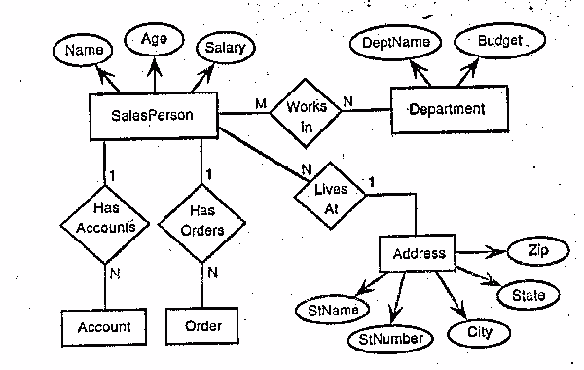
Schema unei BDOO

Slide 27
Gestiunea modelului orientat obiect
Gestiunea modelului presupune crearea de clase
Actualizarea claselor (modificarea, ștergerea)
Modificarea metodelor prin modificarea obiectelor (utilizând metode dedicate) și comunicarea între obiecte, prin mesaje (solicitări de apeluri ale anumitor metode)
Trimiterea unui mesaj către mai multe obiecte.
Același mesaj poate genera comportamente diferite
Din partea unor obiecte diferite (polimorfism)

Slide 28
Reguli de integritate al modelului orientat obiect
Toate obiectele trebuie să respecte protocolul specificat la definirea clasei lor.
Un obiect poate răspunde doar la mesajele premise clasei a cărei instanţiere este.
Accesul din exterior la obiecte se face doar prin mesajele premise:
Restul metodelor / proprietăților sunt încapsulate. identificatorul unui obiect asigură integritatea referirii la obiect
Orice obiect are un identificator (cheie)-identificatorul este același pe întreaga durată de viață a obiectului-dacă un obiect este șters, se șterge și identificatorul lui

Slide 29
Principii de bază ale unui SGBDOO
Un SGBDOO trebuie să utilizeze metode ce aparțin claselor din BDOO
Clasele trebuie să fie compacte, încapsulate și ermetizate
Încapsularea
Asocierea dintre metode și datele prelucrate
Poate scădea numărul de accesuri la datele din baza de date

Slide 30
Principii de bază ale unui SGBDOO
Un SGBDOO trebuie să fie deschise către alte sisteme
posibilitatea de interfațare cu baze de date din alte SGBD-uri
Interconectibilitate cu diverse limbaje: C#, C++, Java pentru interogări SQL

Slide 31
Principii de bază ale unui SGBDO
Un SGBDOO trebuie să aibă toate avantajele SGBD-urilor relaționale
Accesul la date prin intermediul unui limbaj de interogare (SQL)
Independența aplicațiilor față de structura datelor
într-un SGBDOO accesul la date se face mai mult prin interfețe cu utilizatorul
Obiectele se accesează prin pointeri/referințe

Slide 32
Restricții legare de modificarea unei scheme BDOO
Modificările aduse schemei pot fi greu de implementat
Adăugarea / modificarea unei clase persistente
Actualizare a aplicației
actualizări ale claselor care interacționează cu / depind de clasa noucreată / modificată
actualizările pot fi consumatoare de timp
Modificarea schemei necesită de cele mai multe ori recompilarea întregiiaplicații

Slide 33
Restricții legare de modificarea unei scheme BDOO
Obiecte și relații compuse
Un obiect poate conține în structura sa alte obiecte tip de date complexe
Un obiect este o reprezentare mai fidelă a Entității din lumea reală pe careo modelează
Gestiunea mai bună a datelor complexe, interconectate si se poate lucra cu o varietate mai mare de tipuri de date

Slide 34
Restricții legare de modificarea unei scheme BDOO
Dependența de limbaj
Un SGBDOO este strâns legat de limbajul care accesează datele prin intermediul API-ului (Application Programming Interface)-datele dintr-un SGBDOO sunt accesibile printr-un anumit limbaj, utilizând un anume API totuși, interfațarea limbajului se poate face utilizând instrumente secundare(translatoare, adaptoare, marshalling, etc.)

Slide 35
Restricții legare de modificarea unei scheme BDOO
Extensibilitatea facilă
SGBDOO permit crearea de noi tipuri de date pornind de la cele dejaexistente tipurile de dată nou create au adesea caracteristici comune, care pot fi definite într-o clasă de bază prin reducerea redundanței la nivel de cod și operații în sistemul dezvoltat
Reducerea efortului necesar mentenanței și actualizării sistemului

Slide 36
Restricții legare de modificarea unei scheme BDOO
Este similară cu modelul din “lumea reală”, organizată ierarhic
Ușor de reprezentat relații de tip părinte descendent
Descrierea unei subcategorii (a unei subclase) nu implică copierea /repetarea proprietăților unei categorii cu grad mai înalt de generalitate
Acces rapid și facil la componentele unei ierarhii

Slide 37
Restricții legare de modificarea unei scheme BDOO
Domeniul bazelor d Avantaje și limitări ale SGBDOOInterfațarea mai facilă cu sisteme / aplicații care nu sunt strâns legate de date
Conversia obiectelor către alte structuri / modele de gestiune a datelor e maifacilă decât în cazul tabelelor
Tabele sunt mai dificil de “mapat” pe alte structuri de date (multe etapeintermediare)-nu este necesar un limbaj de interogare pentru un SGBDOO (obiectele se potaccesa folosind limbaje imperative de uz general –C++, C#, Java etc.)

Slide 38
Restricții legare de modificarea unei scheme BDOO
Identitatea obiectelor se asigură mai ușor
SGBD relaționale utilizează chei, care trebuie gestionate de utilizator
SGBDOO asigură identitatea și unicitatea obiectelor în mod transparentfață de utilizator (prin conferirea de Object Ids)
Posibilitate redusă de apariție a erorilor
Nu există limitări cu privire la valorile care pot fi reținute într-un obiect

Slide 39
Restricții legare de modificarea unei scheme BDOO
Eficiența BDOO
În sisteme unde unui item (unui individ, concept etc) îi corespund volumemari de dateEx: evidența populației, a clienților unei companii sau a unor modele din diverse domenii științifice
Avantaje:
Lucrul mai eficient cu memoria
Organizare mai bună a datelor
În multe situații, complexitate scăzută a operațiilor de căutare, actualizare etc. (de la O(n) la O(1) )

Slide 40
Restricții legare de modificarea unei scheme BDOO
Un model de date unitar într-un SGBDOO nu este necesară separarea modelului bazei de date demodelul aplicației
Datele pot fi strâns corelate cu modul de gestiune al lor (cu operațiile care se pot efectua cu acestea)
Componentele care stochează datele și cele care le gestionează pot fiobiecte diferite din același sistem

Slide 41
Restricții legare de modificarea unei scheme BDOO
Tehnologia este (încă) incompletă și insuficient dezvoltată prin modul de gestiune al unui număr foarte mare de obiecte
Standardul nu e complet-limbaj de interogare incomplet -OQL (Object Query Language)-IDEurile moderne nu fac o verificare completă a semanticii și sintaxei codului.
nu se face o verificare completă a tipului de dată (o variabilă căreiautilizatorul îi schimbă tipul de dată în mod eronat va cauza erori la runtime)

Slide 42
Restricții legare de modificarea unei scheme BDOO
Modificările aduse schemei pot fi greu de implementat
Adăugarea / modificarea unei clase persistente
Actualizare a aplicației
Actualizări ale claselor care interacționează cu / depind de clasa noucreată / modificată
Actualizările pot fi consumatoare de timp
Modificarea schemei necesită de cele mai multe ori recompilarea întregiiaplicații

Slide 43
Restricții legare de modificarea unei scheme BDOO
Modificările la nivelul structurii claselor nu se propagă în restul aplicației(modificările aduse unui câmp trebuie efectuate manual în afara clasei)
Nu există un suport explicit pentru crearea de componente din interogări
Reutilizabile-doar prin concatenarea mai multor interogări simple
Nu se pot “uni” două clase la fel ca în cazul tabelelor (join).

Slide 44
Restricții legare de modificarea unei scheme BDOO
Caracterisici obligatorii
Manipularea obiectelor complexe, identitatea obiectelor și încapsularea de clase și tipuri
Ierarhii de clase sau tipuri de obiecte
Supraîncărcare, suprapunere și legarea întârziată
Extensibilitate-completitudine

Slide 45
Bibliografie
http://bd.ase.ro/uploads/bd_curs/Curs_BD_Lungu,Botha.pdf
http://www.scrigroup.com/calculatoare/baze-de-date/BAZE-DE-DATE-ORIENTATE-PE-OBIE33193.php
http://people.cs.pitt.edu/~chang/156/19oodb.html
https://www.academia.edu/26486533/BDOO_Slides

Slide 46
Mulţumim pentru atenţie!

